Slide 1
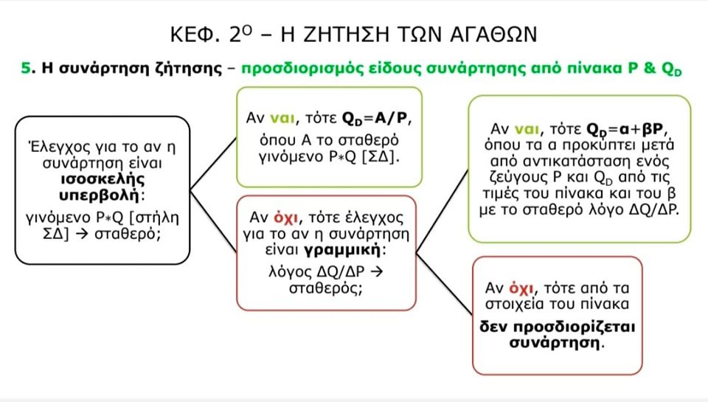
Πώς ελέγχουμε τι μορφή έχει η συνάρτηση της ζήτησης

